Slide 1

软件开发实践 Software Engineering Practice
移动会议白板
Movable Meeting Whiteboard
组长：李浩然 小组成员：龙孟麒、刘畅
张凯博、张翀景
SOFTWARE ENGINEERING COLLEGE

Slide 2






项目简介
项目进展
计划安排
Content

Slide 3






项目简介
项目进展
计划安排
项目简介
项目进展
计划安排
transition

Slide 4
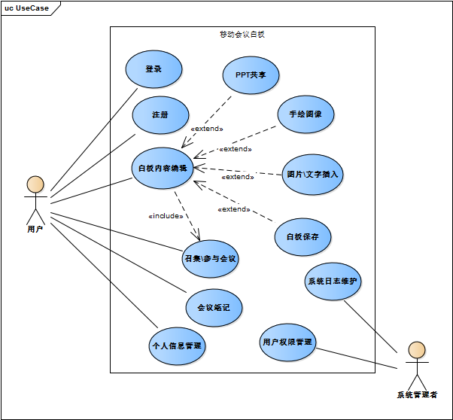
项目内容摘要
移动会议白板，是针对会议及网络会议进行实时可视化信息交流的应用软件，基于Android平台进行开发，基于C/S架构进行设计。系统的主要功能包括：
白板共享
手绘图像
图片插入
文字插入
白板保存
PPT共享
会议笔记
个人信息管理
登录/注册
项目简介

Slide 5





项目简介
项目进展
计划安排
项目简介
项目进展
计划安排
transition

Slide 6

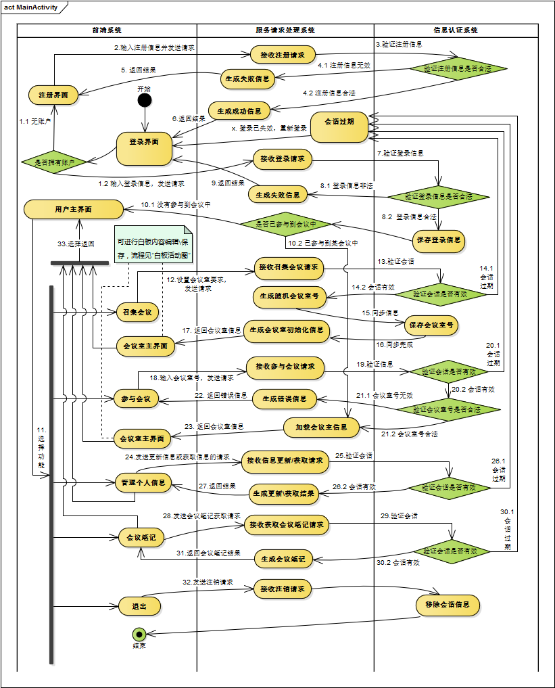
主业务流程图

Slide 7
用例 | 用户注册（UC1）
用例描述 | 潜在用户注册成为正式用户
参与者 | 潜在用户（首要）
前置条件 | 参与者通过客户端访问系统
后置条件 | 系统保存合法的注册信息，开放权限；若注册信息不合法，提示用户重新输入注册信息
基本路径 | 1.参与者打开客户端 2.参与者选择“注册” 3.客户端显示注册界面 4.参与者提供注册信息 5.客户端对注册信息进行初步检查 6.客户端提交注册信息至服务端 7.服务端验证注册信息是否合法 8.服务端返回注册结果 9.客户端显示注册结果
可选或例外路径 | 5.1 参与者提供的注册信息不完整 5.1.1 客户端提示输入不完整的信息
 | 6.1 网络状况不良好 6.1.1 客户端提示检查网络配置
 | 7.1 注册信息不合法 7.1.1 服务端生成注册失败的结果，包含失败原因等信息 7.2 注册信息合法 7.2.1 服务端保存注册信息，开放用户权限 7.2.2 服务端生成注册成功结果
 | 9.1 注册成功，返回登录界面 9.2 注册失败，停留在注册界面
补充说明 | 1.用户注册信息包括：用户名、密码、手机号。
用例描述

Slide 8
可用性需求
系统必须保证达到高可用性，在非正常环境和情景下，保证用户仍能正常进行操作。
质量属性需求
安全性需求
性能需求
提高系统的安全性。系统应向授权用户提供服务，阻止非授权用户使用，同时，系统需保证足够强的防御措施，阻止恶意攻击。系统还需保证用户的隐私安全，防止隐私泄露。
系统的平均响应时间需要在用户的可接受范围内，保证在网络情况良好的情况下，提供足够快的用户响应。提高吞吐量，保证多用户可以正常使用系统。
可修改性
系统需保证可修改性，易于拓展和维护。

Slide 9
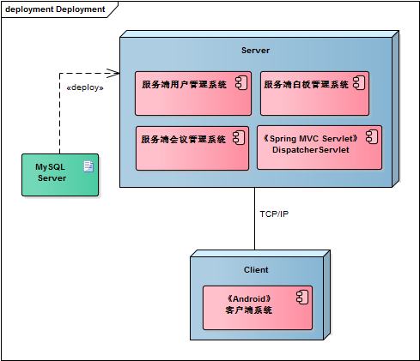
系统架构
系统架构：C/S
系统框架：MVC
数据库：MySQL 5.7
服务器运行环境：Linux
Tomcat 8 ↑
Java 7 ↑
Android 4.0 ↑

Slide 10
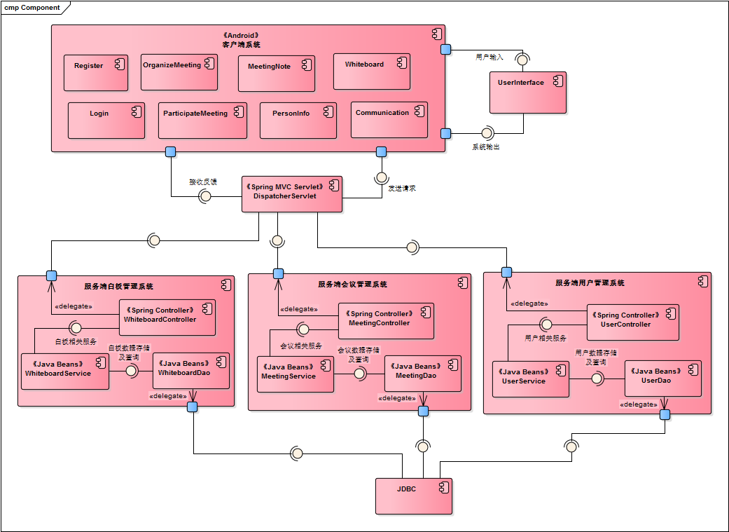
构件级描述

Slide 11
注册模块
召集会议
登录模块
参与会议
会议模块
PPT共享
系统结构图
客户端模块
图像绘制
会议笔记模块
图片插入
白板模块
文字插入
个人管理模块
白板保存
数据库模块
用户数据模块
移动会议白板
数据持久层模块
会议数据模块
白板数据模块
服务端模块
控制层模块
用户服务模块
服务层模块
白板服务模块
日志管理模块
会议服务模块
管理模块
用户管理模块

Slide 12
性能
此模块的性能受到网络状况的影响，在网络状况好的情况下，应迅速向用户反馈处理结果。
流程逻辑
注册模块（CA）
模块描述
注册模块是客户端的子模块之一。此模块用于实现用户注册功能，潜在用户通过客户端提供的注册界面，输入相应的注册信息（包括用户名、密码、手机号、验证码），从而注册成为正式用户。
功能
接收用户输入的注册信息
对用户的输入进行初步检测
调用与服务端交互的接口，请求注册
显示注册处理结果
限制条件
用户客户端所处的环境必须保证网络畅通。
输入项
注册信息：用户名、密码、手机号、验证码。
输出项
注册结果：成功或失败（含失败原因）。
接口
用户信息输入框，注册按钮。
模块描述
开始
用户输入注册信息
信息合法
F
T
请求注册
输出处理结果
结束

Slide 13
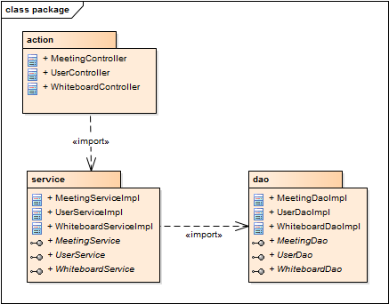
包视图描述——Server

Slide 14
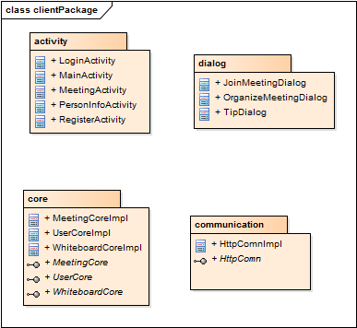
包视图描述——Client

Slide 15
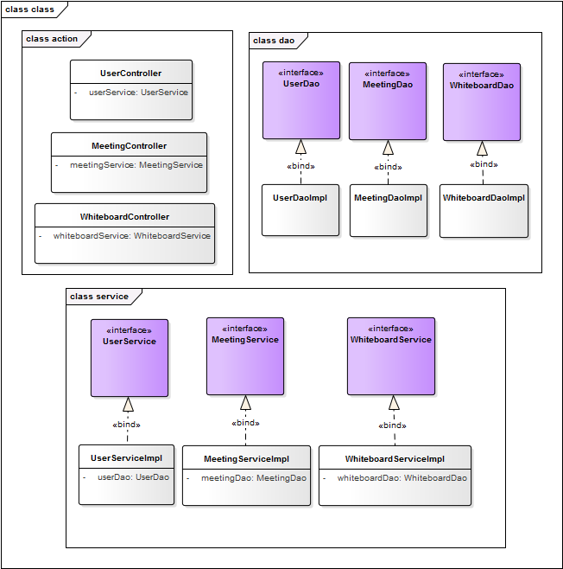
类视图描述——Server

Slide 16
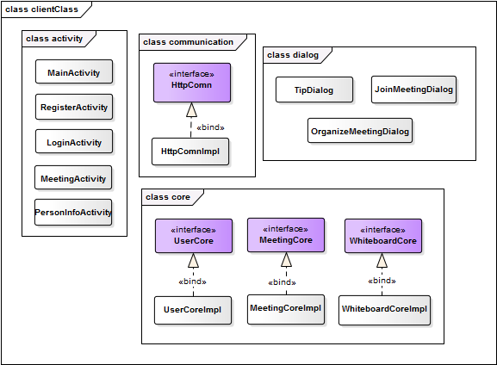
类视图描述——Client

Slide 17
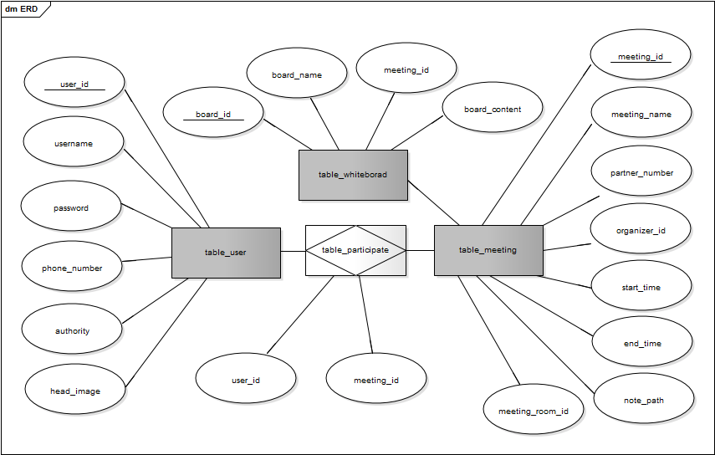
E-R图描述

Slide 18
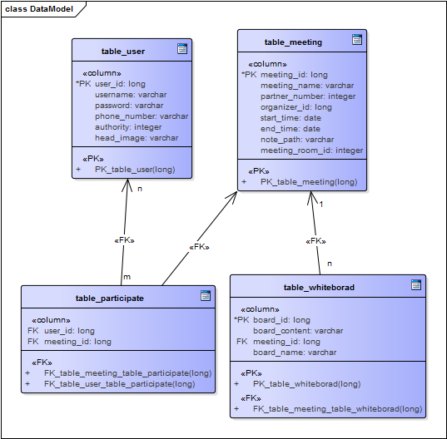
数据模型

Slide 19

输入/输出规约
客户端与用户：
输入：用户通过人机接口，向客户端输入各项数据
输出：客户端通过GUI展现相应的输出
客户端与服务器，输入/输出即客户端与服务器之间的交互：
使用JSON数据交换格式进行数据的交互。
交互方式：网络

Slide 20
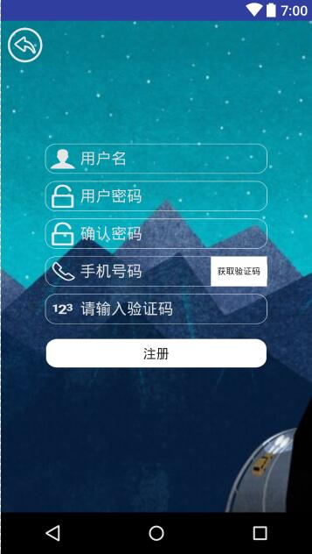
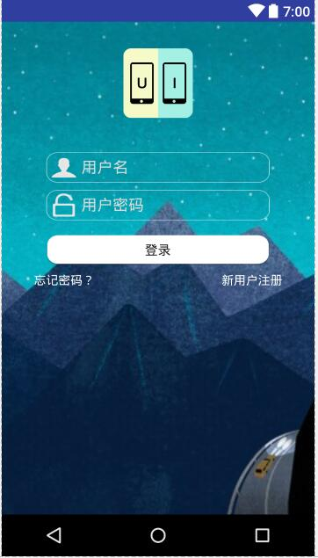

登录
主界面
人机接口（用户界面）
注册

Slide 21




项目简介
项目进展
计划安排
项目简介
项目进展
计划安排
transition

Slide 22
存在问题和缺陷
阶段性测试
尚未对设计阶段的产品进行测试，即审查

Slide 23
后续计划
编码实现（2017-5）
测试（2017-6）

Slide 24
THANKS
for your time

